Slide 1
LOCALIZAÇÃO DE FONTES ACÚSTICAS EM CORPOS CILÍNDRICOS DE EXTREMIDADES ELIPSOIDAIS
Jéssica Meneguel
Leonardo Sirino

Slide 2
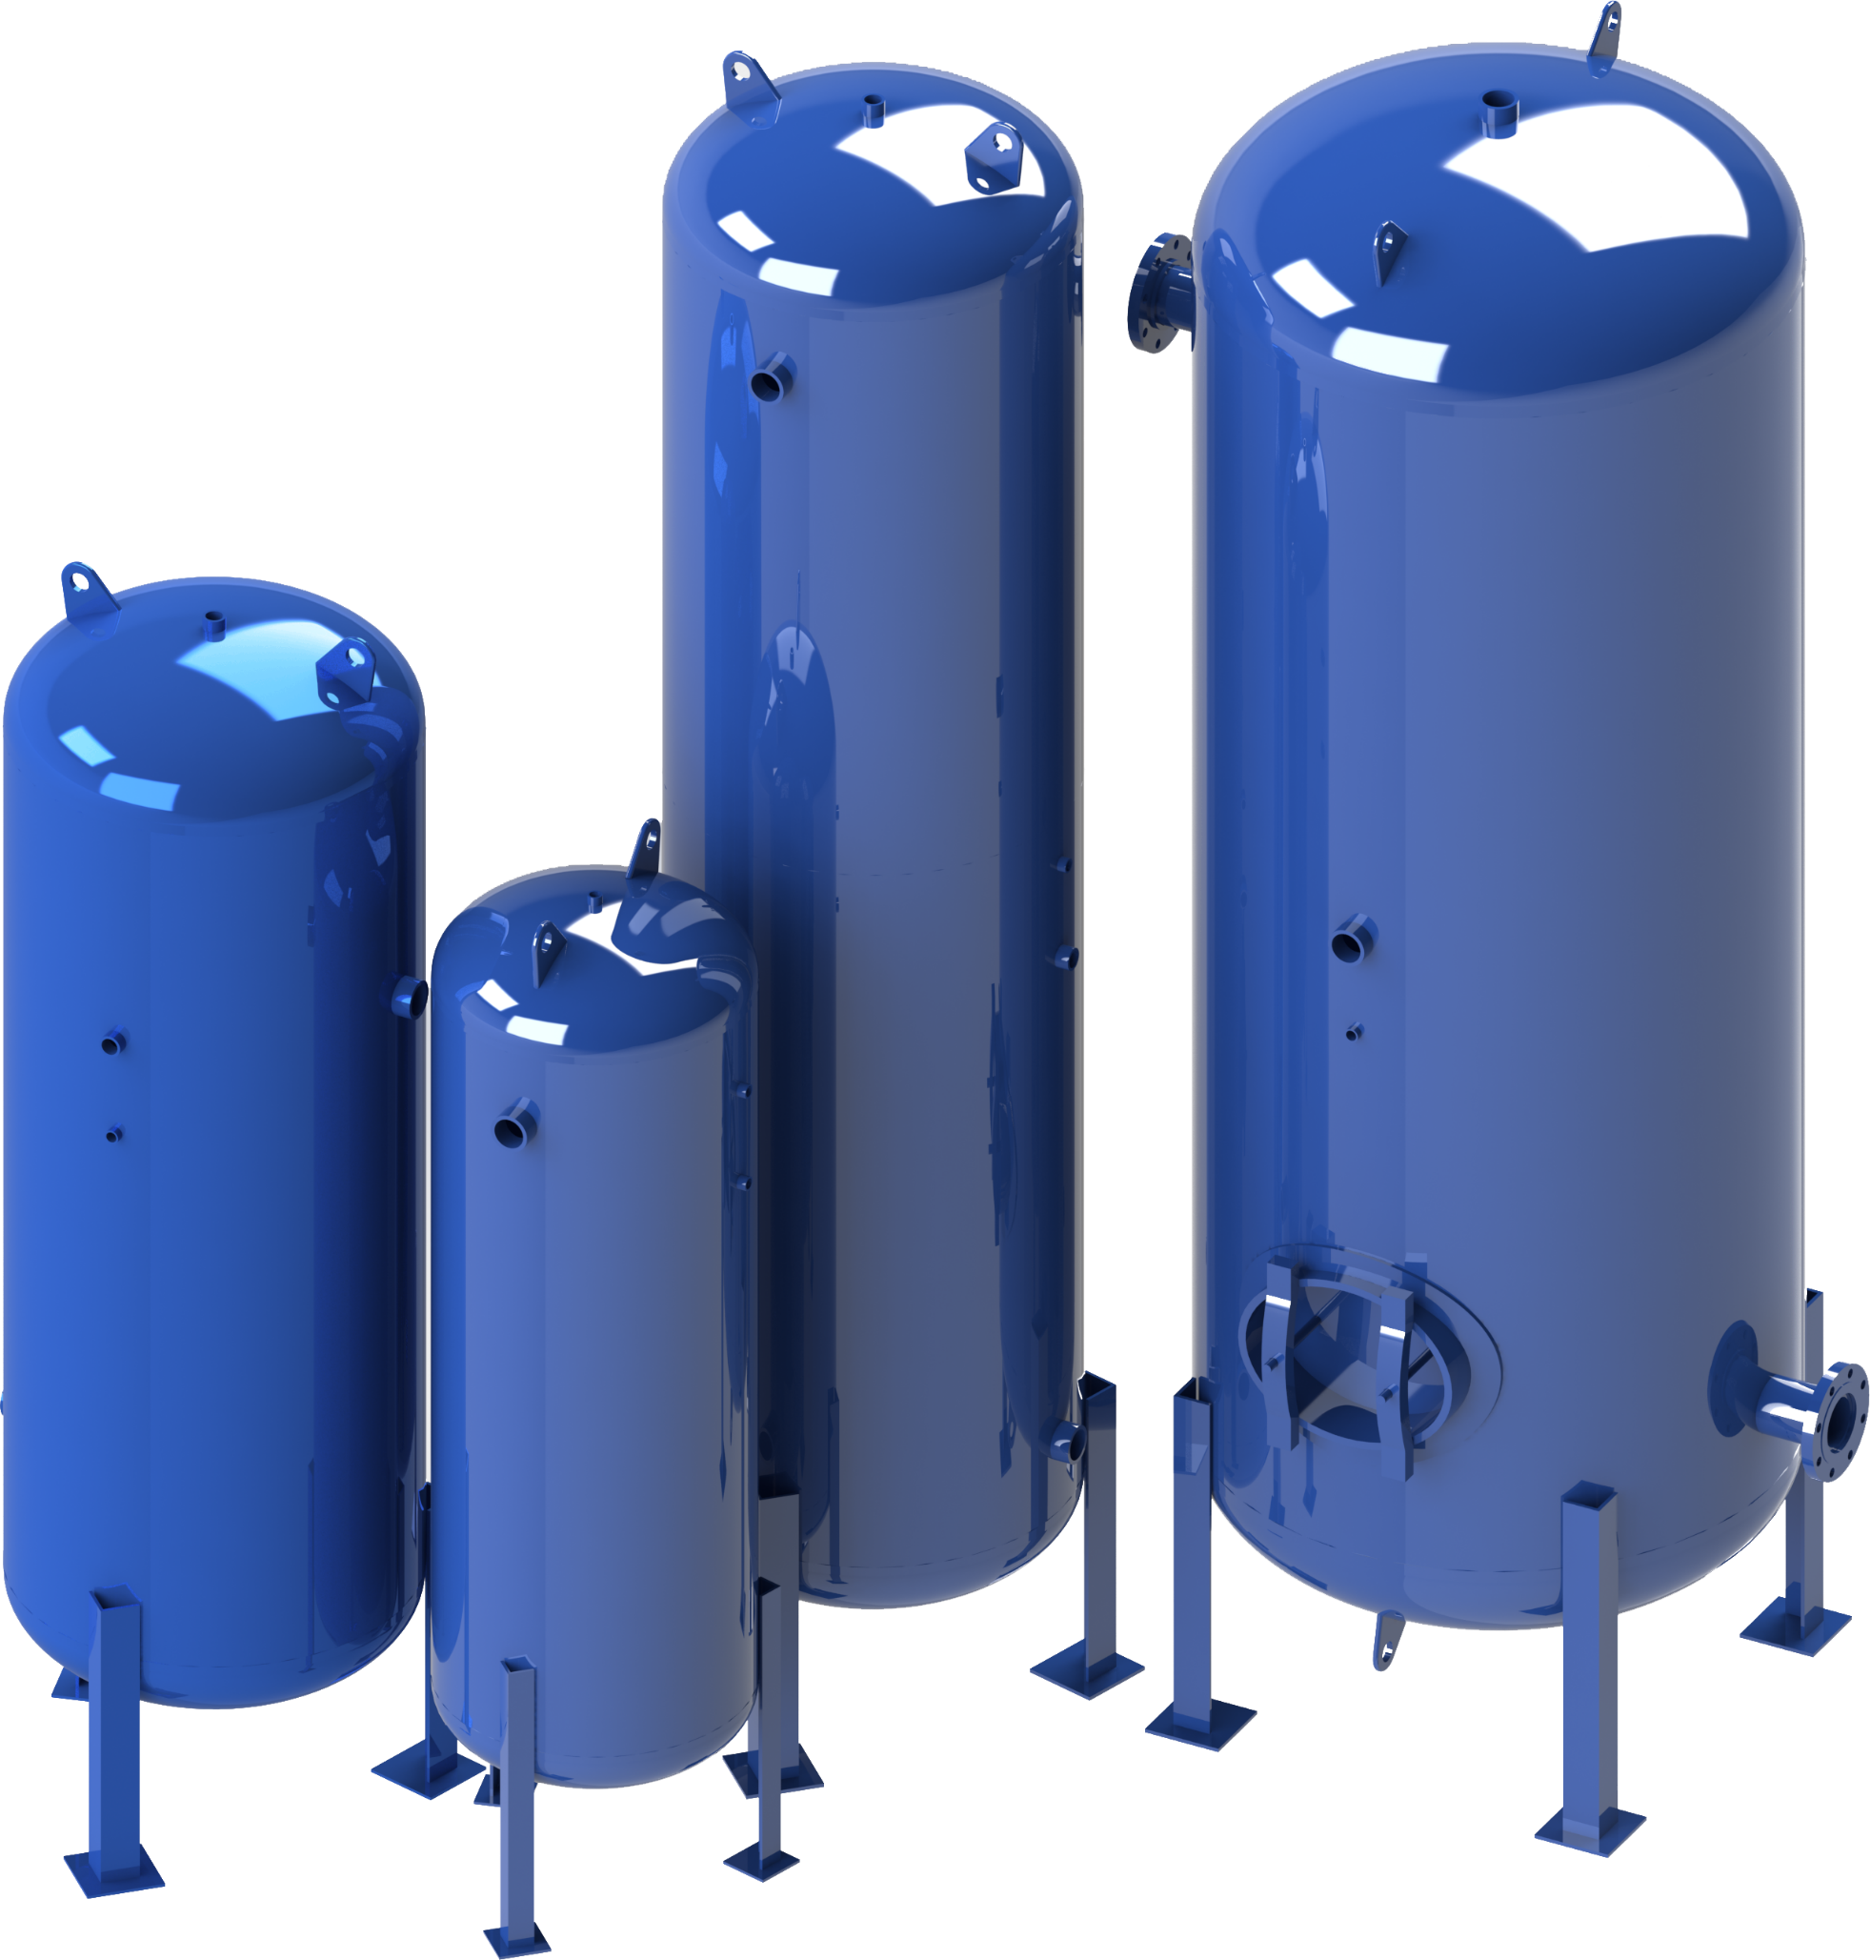
O problema
A partir dos tempos de chegada do sinal de emissão acústica em diferentes sensores instalados em um vaso de pressão, determinar com precisão a origem da fonte desse sinal, sendo este provindo do corpo ou do tampo.
Fonte: http://www.engetank.com.br/produtos/vasos-de-pressao/vasos-de-pressao-verticais-padrao-engetank/

Slide 3
Agenda
Introdução
Vasos de pressão
Emissão Acústica
Localização
Distâncias em vasos de pressão
Geodésicas em elipsoides
Alternativas existentes
O Método Proposto
Método de seccionamento
Evolução diferencial
Validação
Validação numérica
Validação experimental
Conclusões
Conclusões sobre os resultados
Sugestões para trabalhos futuros

Slide 4
1.
INTRODUÇÃO
Vasos de pressão
Emissão Acústica
Localização

Slide 5
Vaso de pressão
Os vasos de pressão são reservatórios, com tipos, dimensões e finalidades diferentes, essenciais para os processos industriais que envolvam a utilização de líquidos ou gases, devendo ser projetados para resistir com segurança a pressões internas diferentes da pressão normal do ambiente, preservando os líquidos e gases em seu interior.

Slide 6
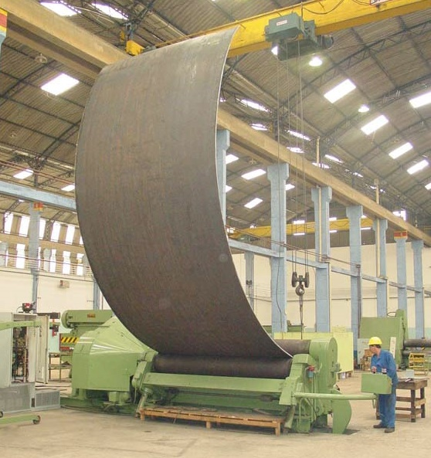
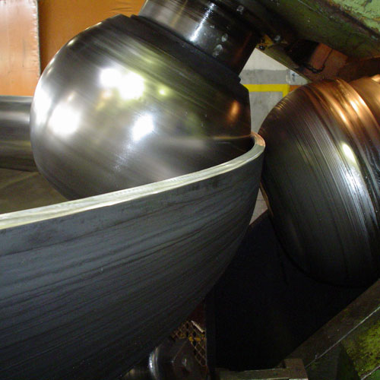
Fabricação de vasos de pressão
Fonte: https://www.incase.com.br/calandragem
Fonte: https://www.eica.com.br/

Slide 7
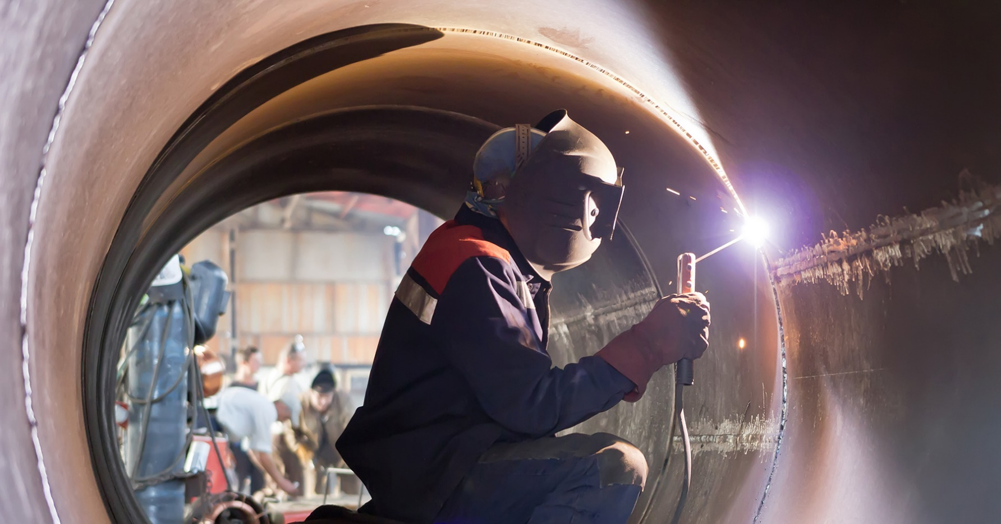
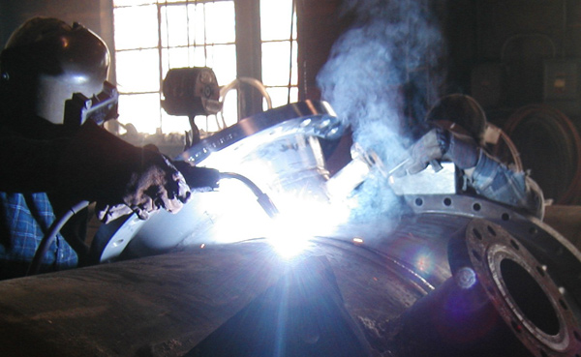
Fabricação de vasos de pressão
Fonte: https://www.derschweisserladen.de/brenner-und-verschlei%C3%9Fteile/
Fonte: https://www.fimer.com/wp-content/uploads/910-200-181GBIT-REV01-process-HSF.pdf

Slide 8
Teste hidrostático
Usado para a alívio de tensões após a fabricação do vaso
Pode expor defeitos não observáveis durante a operação normal
Pressão de ensaio geralmente 50% acima da PMTA

Slide 9
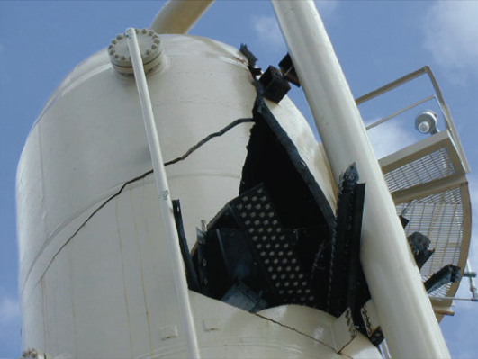
Por que monitorar?
A falha em um vaso de pressão pode acarretar consequências catastróficas
Fonte: http://isomase.org/JOMAse/Vol.28%20Feb%202016/28-3.pdf

Slide 10
Emissão Acústica
Técnica de ensaio não destrutivo baseada na detecção de ondas mecânicas geradas por defeitos ativos na estrutura.

Slide 11
Fluxograma do sinal de EA
Onda Mecânica
Sinal Elétrico
Hit
O defeito gera uma onda mecânica que pode ser detectada por sensor de EA.
O cristal piezelétrico do sensor transforma a deformação proporcionada pela onda mecânica em sinal elétrico.
O sistema de aquisição parametriza o sinal elétrico, transformando-o em Hit.

Slide 12
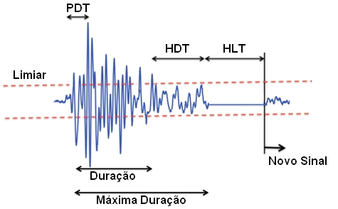
Parâmetros do Hit
Fonte: Shen, 2015

Slide 13
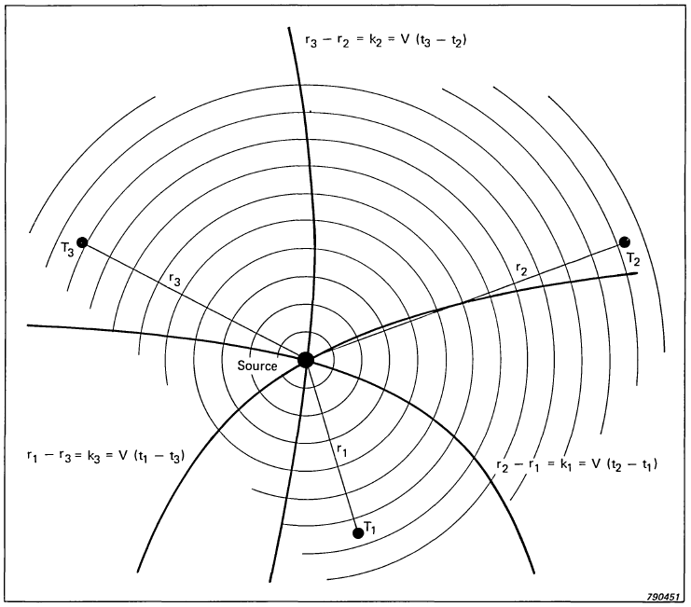
Localização de eventos de EA
Fonte: Brüel & Kjær, 1979

Slide 14
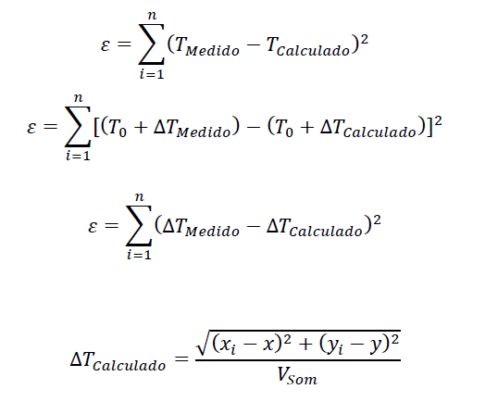
Para mais que 3 sensores

Slide 15
2.
Distâncias em vasos de pressão
Geodésica em elipsoides
Alternativas existentes

Slide 16
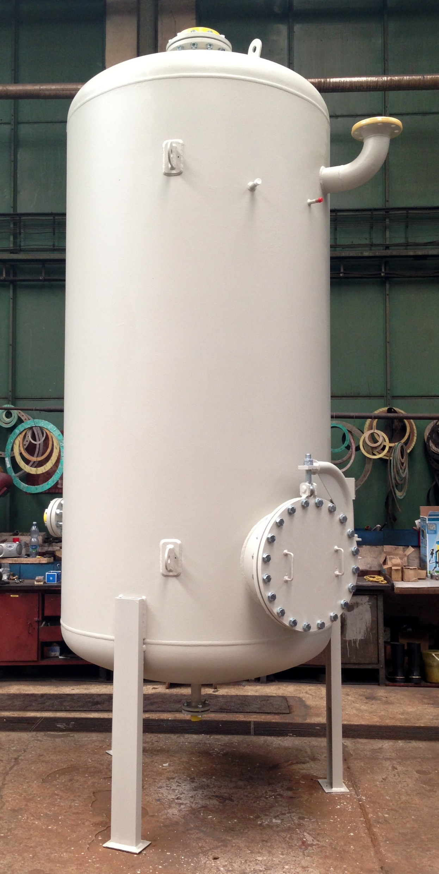
Localização em vasos de pressão
Para vasos de pressão com tampos elípticos o cálculo de distância entre pontos é um pouco mais complexo
A geometria do tampo pode ser descrita como um elipsoide da revolução ou esferoide
Fonte: https://bedroomfurniture.club/search/used-vertical-air-tanks.html

Slide 17
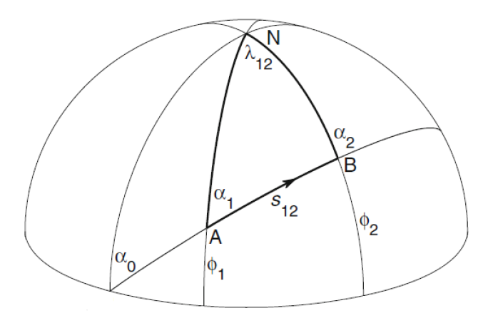
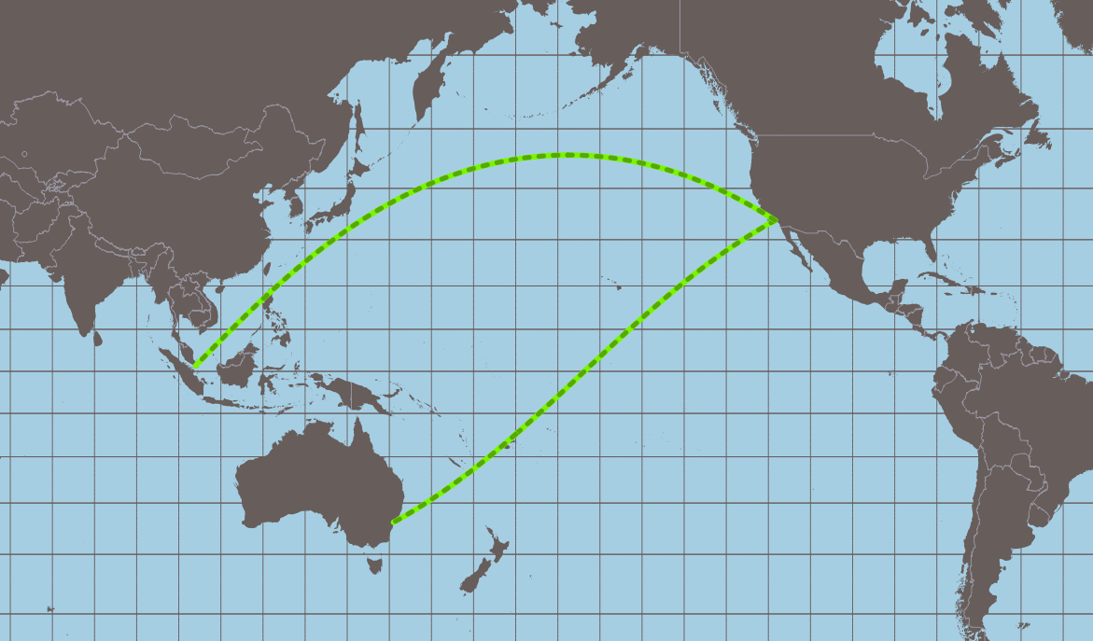
Geodésicas em elipsoides
Fonte: https://homesecurity.press/quotes/mercator-projection-examples.html
Fonte: Karney, 2011

Slide 18
Cálculo de distâncias em elipsoides
O caminho mais curto entre dois pontos em uma superfície é a geodésica, portanto a menor distância entre dois pontos será o comprimento da geodésica
Existem alternativas para se determinar essas distâncias em esferoides, uma delas é a biblioteca GeographicLib desenvolvida em C++

Slide 19
Cálculo de distâncias em elipsoides
A biblioteca GeographicLib possui uma implementação em Python, sendo esta utilizada no presente trabalho como referência
O cálculo de distância a partir de geodésicas em elipsoides se mostrou bastante demorado, o que levou à proposição de um método alternativo

Slide 20
3.
O Método Proposto
Método de seccionamento
Evolução diferencial

Slide 21
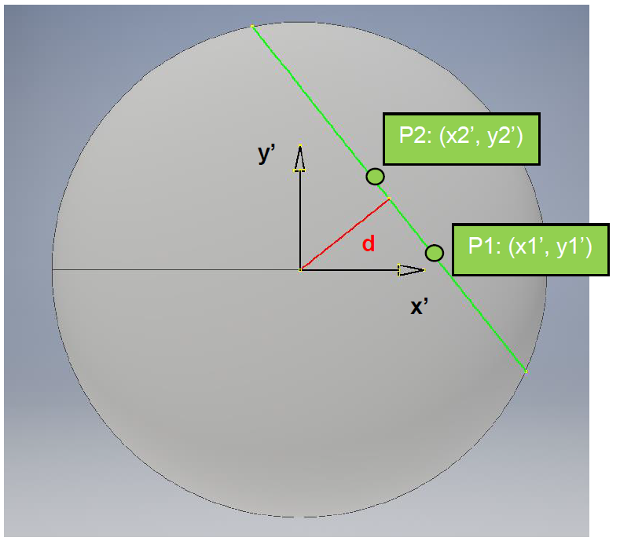
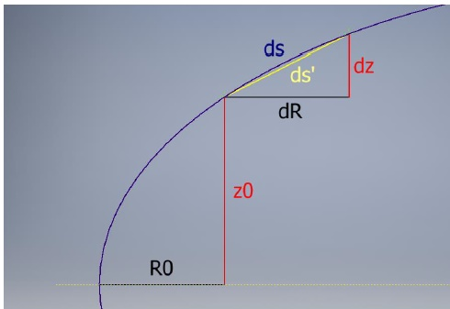
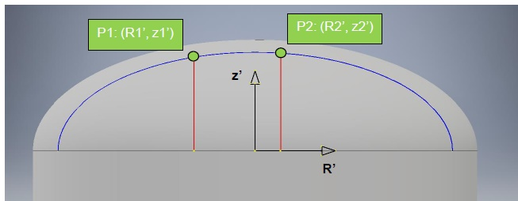
O método de seccionamento
O método de seccionamento é uma alternativa para o cálculo de distâncias em esferoides
A ideia principal deste é método consiste em assumir a geodésica como sendo um arco de elipse que une os pontos

Slide 22
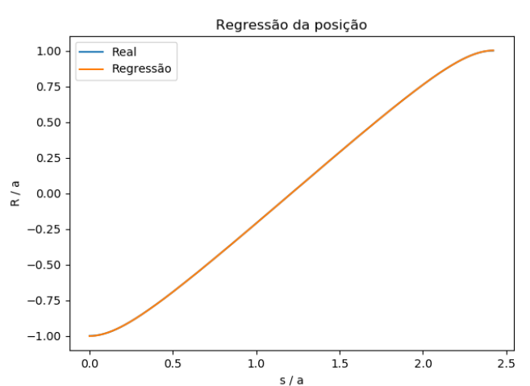
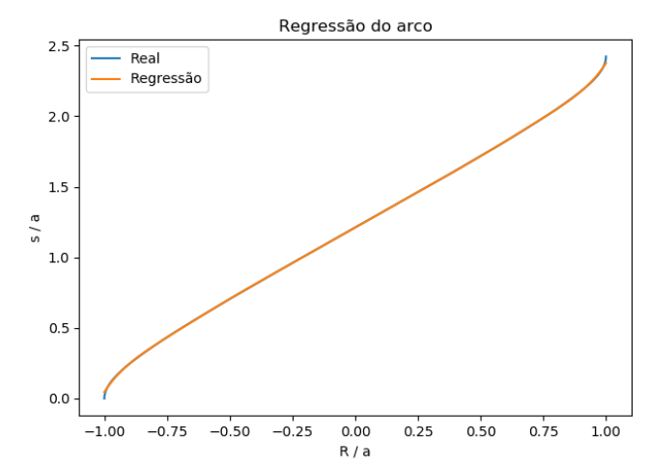
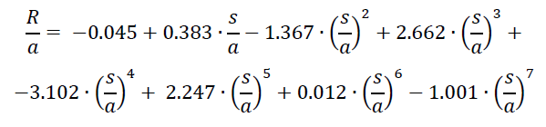
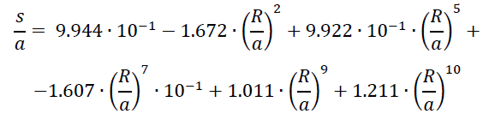
Aproximações
Regressão da posição
Regressão da distância

Slide 23
Determinando a localização da fonte
O problema de localização pode ser transformado em um problema de minimização
Nessa situação, busca se determinar a posição da fonte que proporcione o conjunto de tempos de chegada mais próximo possível do observado

Slide 24
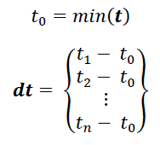
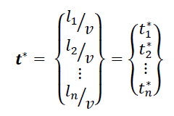
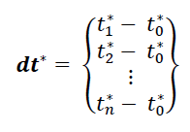
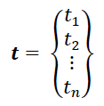
Determinando a localização da fonte
Portanto é preciso definir uma métrica para se dizer quão próximos estão dois conjuntos de tempos

Slide 25
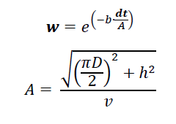
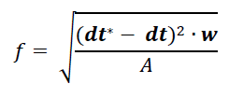
Determinando a localização da fonte
As diferenças de tempo são então ponderadas para se priorizar os pontos mais próximos da fonte

Slide 26
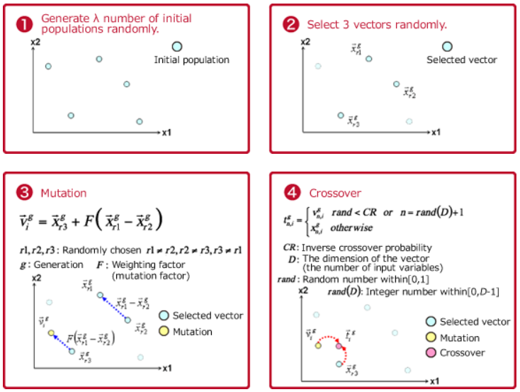
Evolução diferencial
Fonte: http://www.cybernet.co.jp/english/products/mds/solutions/sol3.html

Slide 27
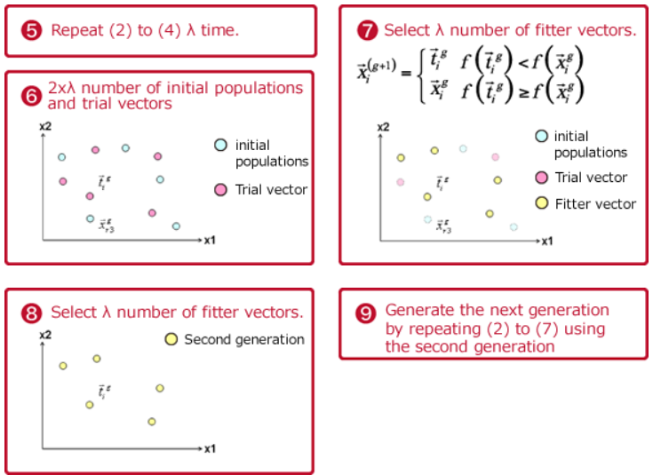
Evolução diferencial
Fonte: http://www.cybernet.co.jp/english/products/mds/solutions/sol3.html

Slide 28
4.
Validação
Validação numérica
Validação experimental

Slide 29
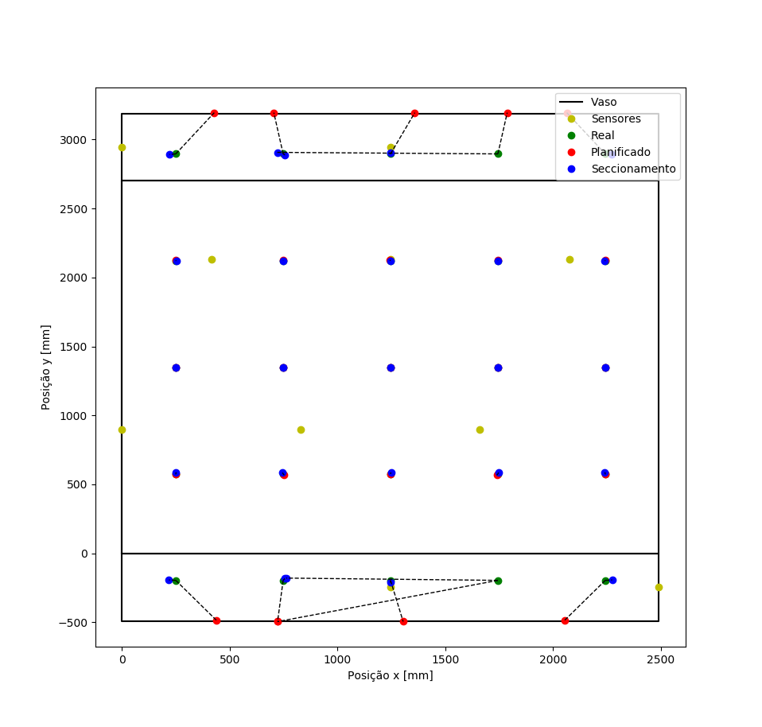
Validação numérica
Distribuição uniforme
25 pontos distribuídos pela estrutura
Comparação entre os métodos planificado e seccionamento
GeographicLib usado para cálculo das distâncias de referência

Slide 30
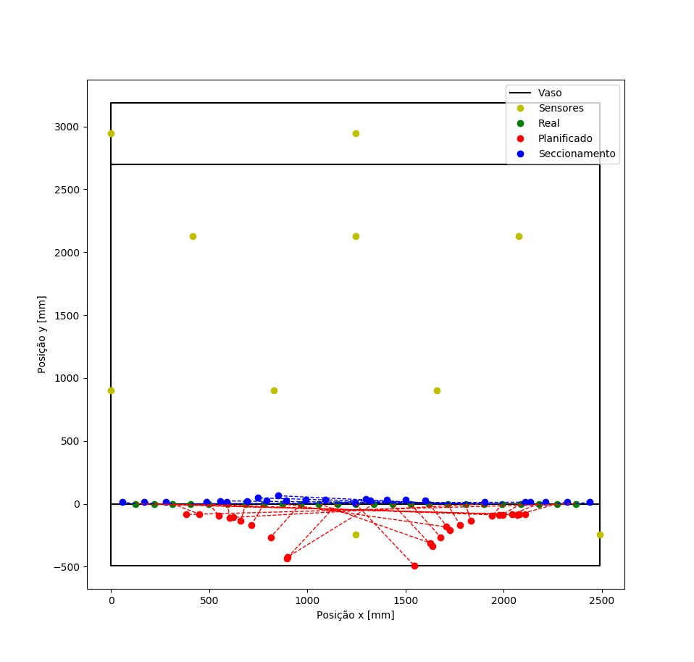
Validação numérica
Distribuição na interface
25 pontos distribuídos na interface entre tampo e corpo cilíndrico
Comparação entre os métodos planificado e seccionamento
GeographicLib usado para cálculo das distâncias de referência

Slide 31
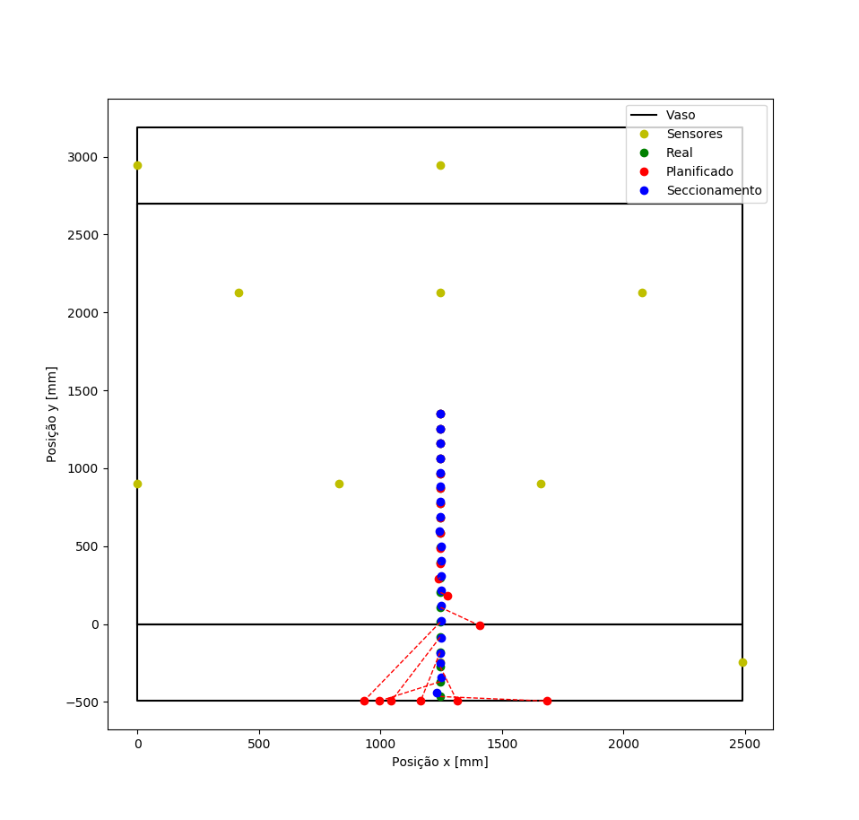
Validação numérica
Distribuição vertical
25 pontos distribuídos entre o meio do corpo cilíndrico e o vértice do tampo
Comparação entre os métodos planificado e seccionamento
GeographicLib usado para cálculo das distâncias de referência

Slide 32
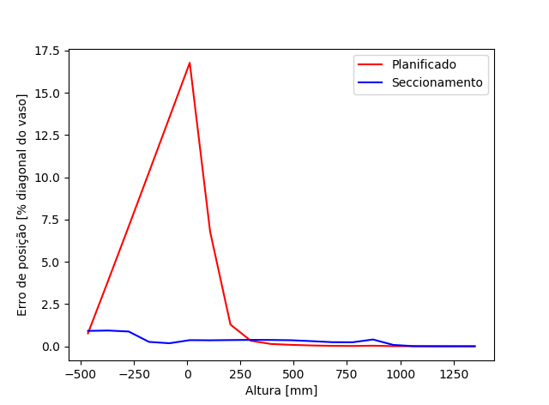
Validação numérica
Distribuição vertical

Slide 33
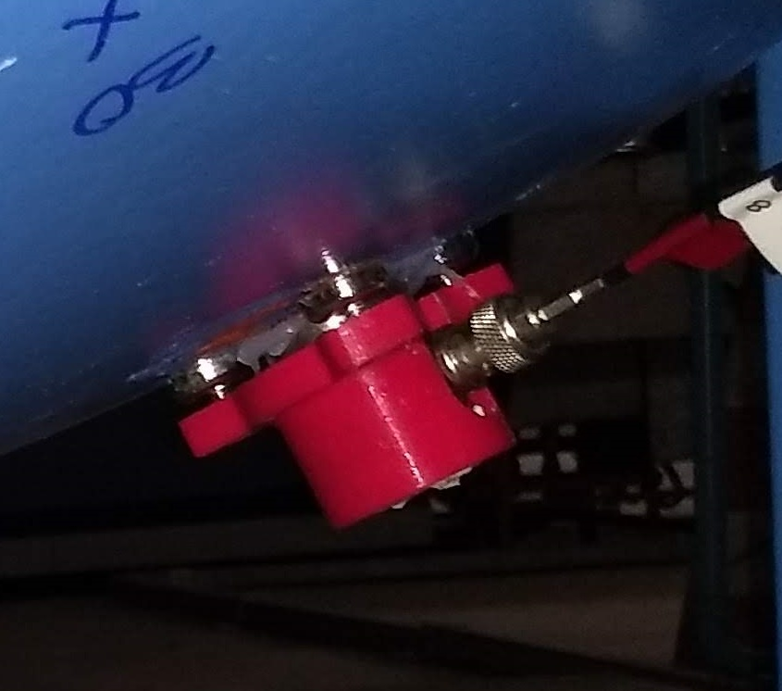
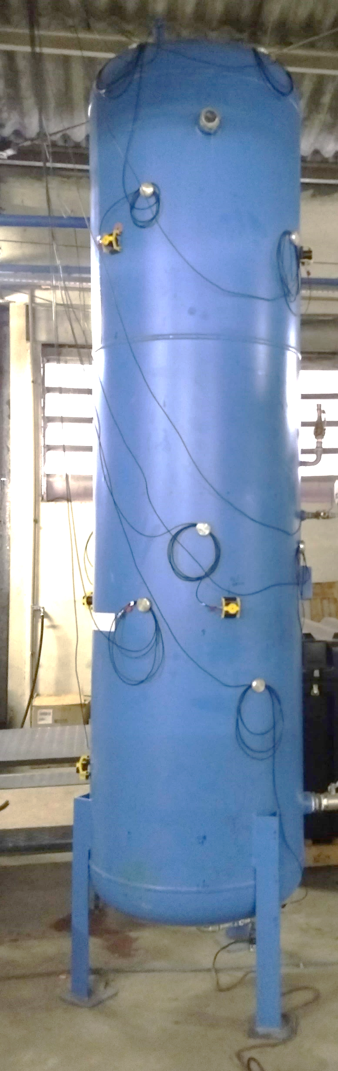
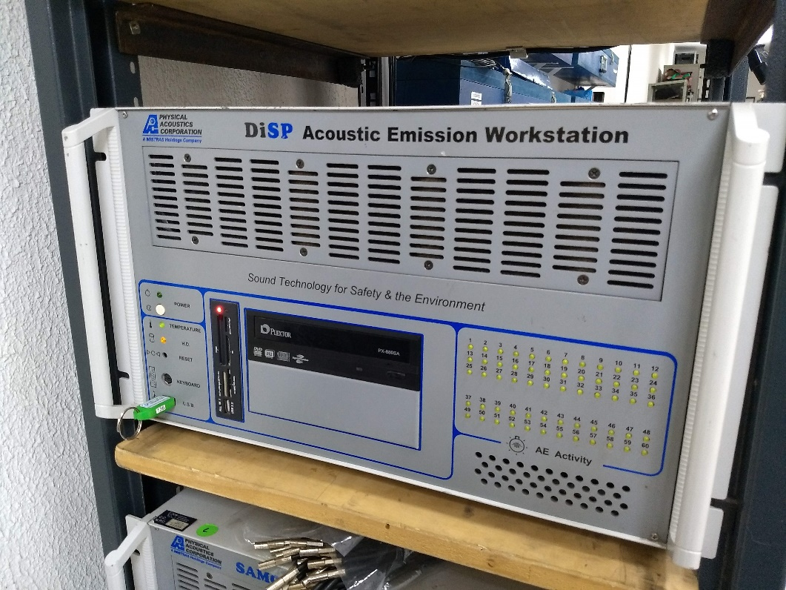
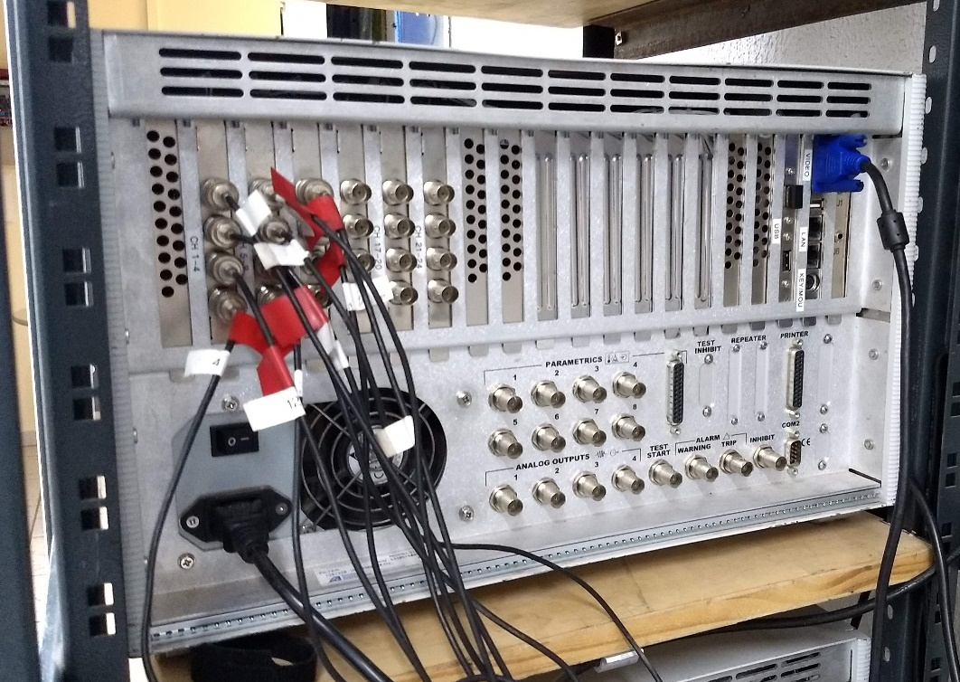
Validação experimental
Materiais
Vaso de pressão usado como acumulador de ar comprimido
10 sensores R15I AST do fabricante PAC, com frequência de ressonância de 150 kHz
Sistema de aquisição de dados DiSP, também do fabricante PAC, com 24 canais

Slide 34
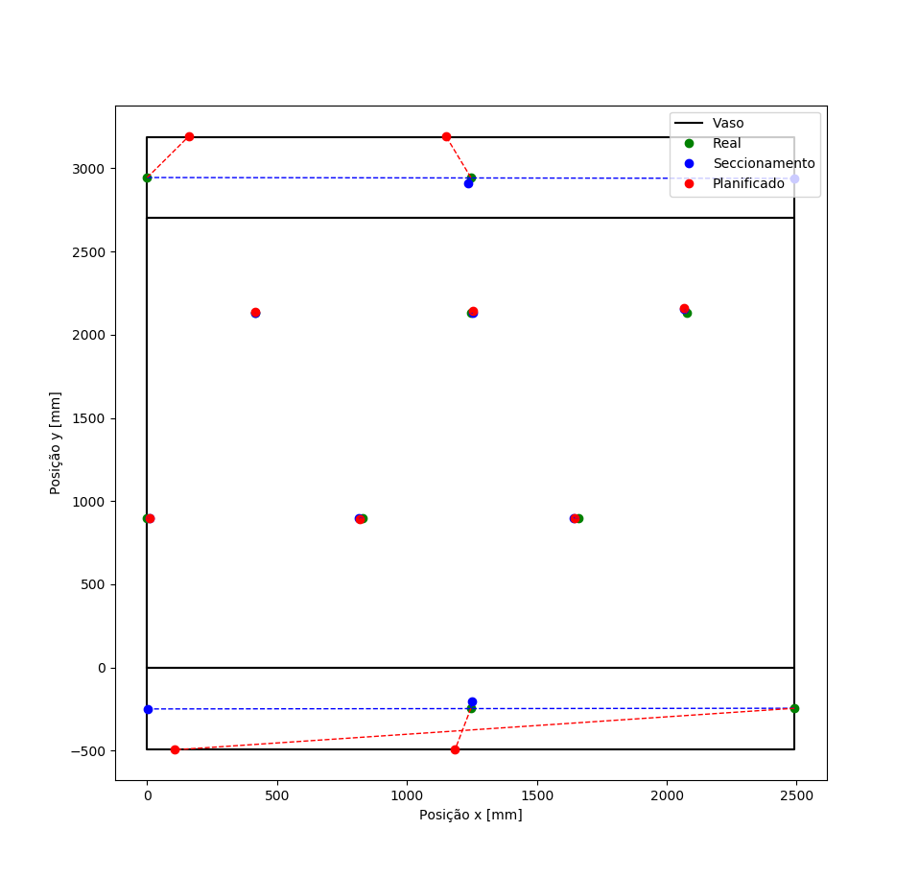
Validação experimental
Auto teste
Sinal gerado pela funcionalidade de auto teste dos sensores
10 fontes simuladas

Slide 35
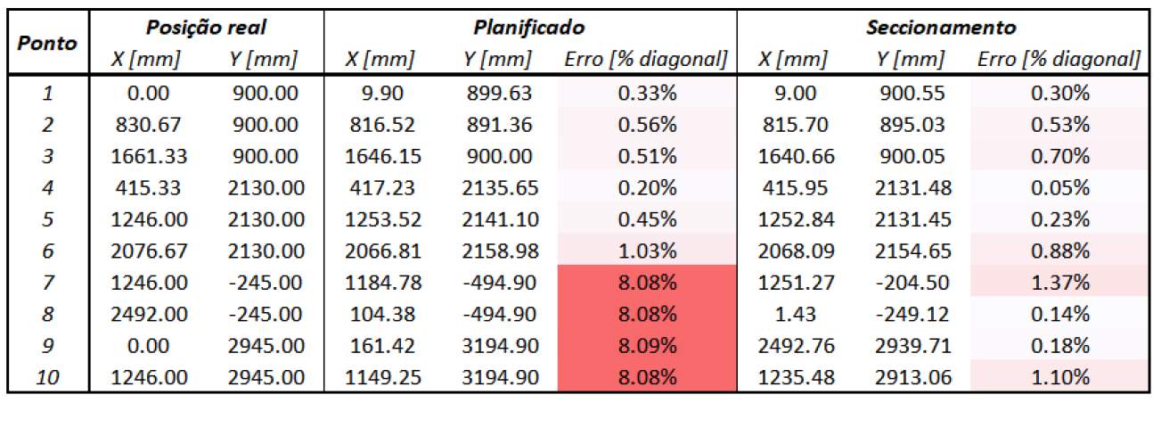
Validação experimental
Auto teste

Slide 36
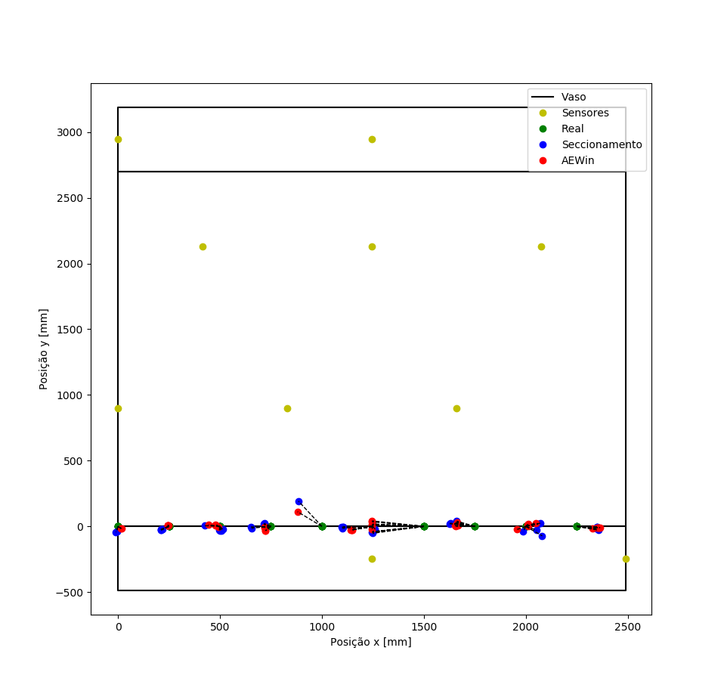
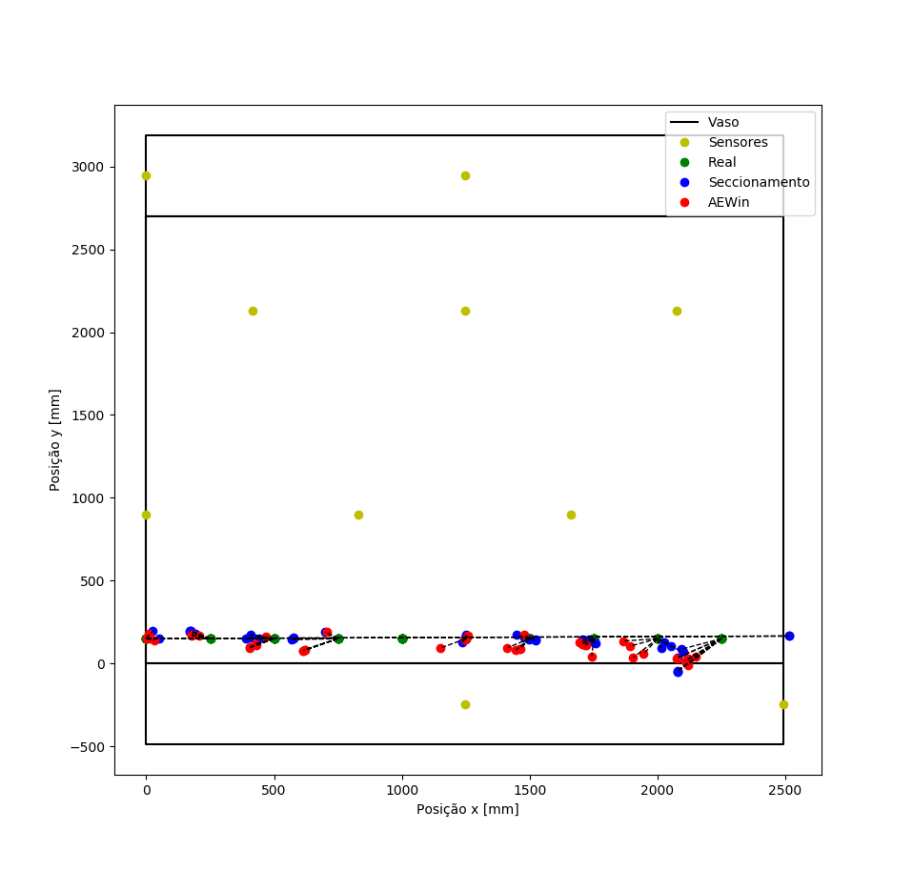
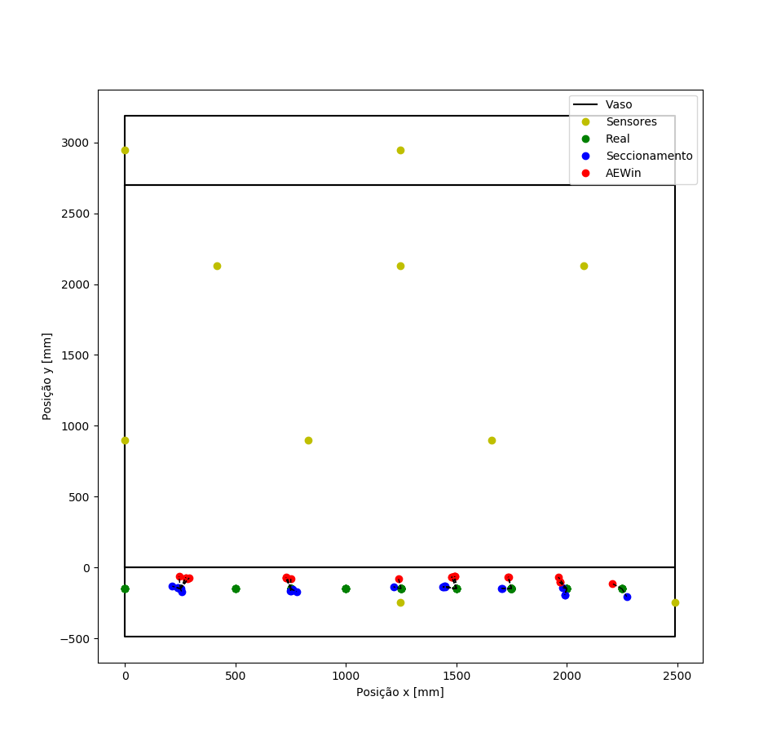
Validação experimental
Quebra de grafite
Sinal gerado pela quebra de minas de grafite
3 linhas de quebras
10 pontos por linha
5 quebras por posição

Slide 37
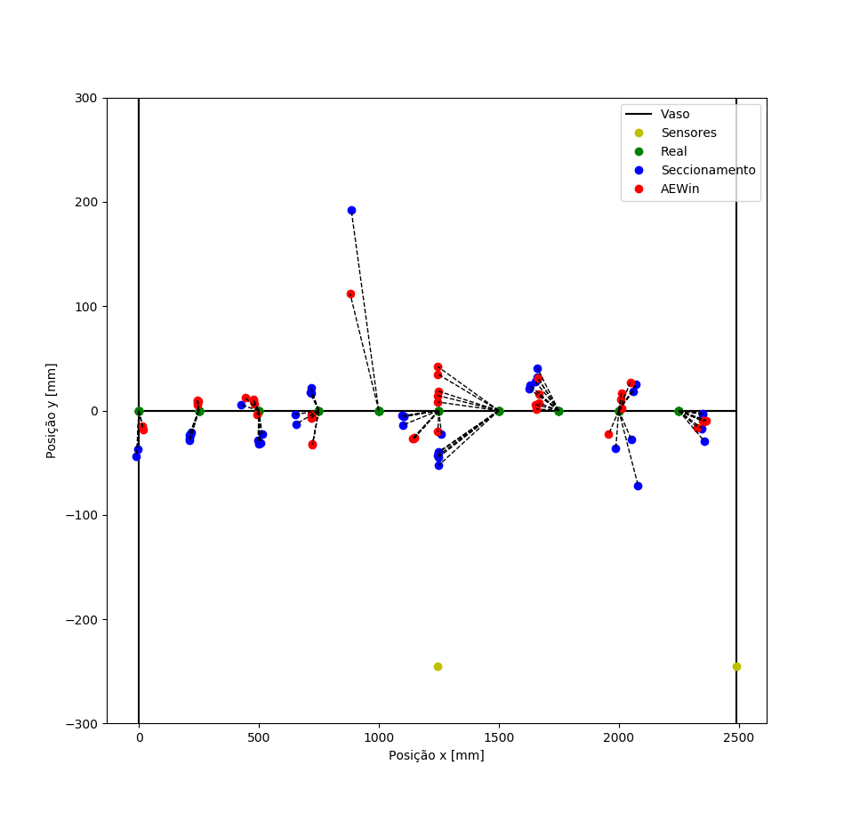
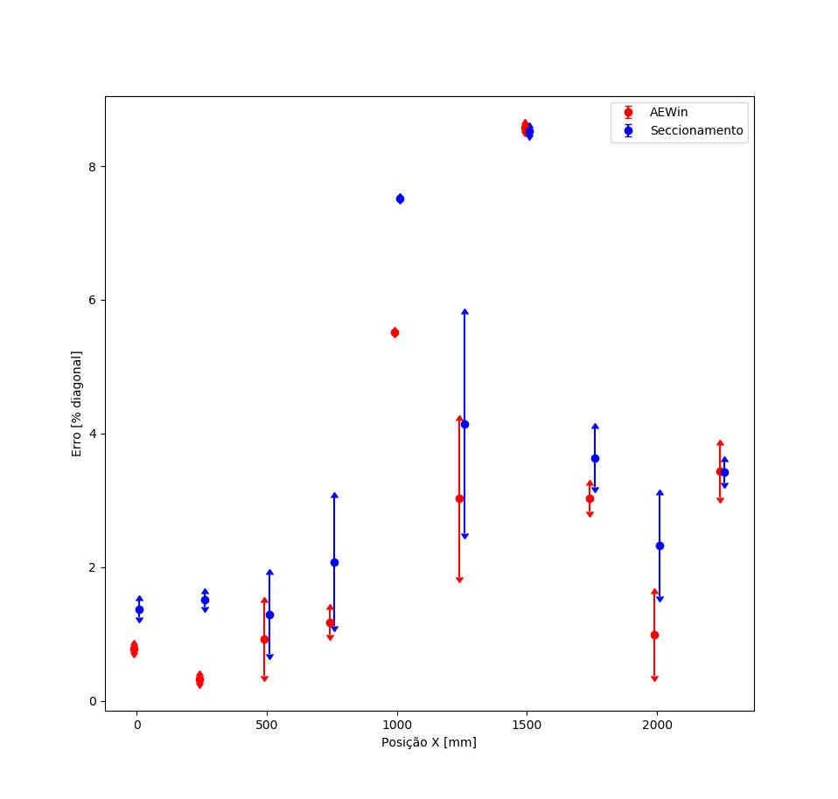
Validação experimental
Quebra de grafite: Linha 1

Slide 38
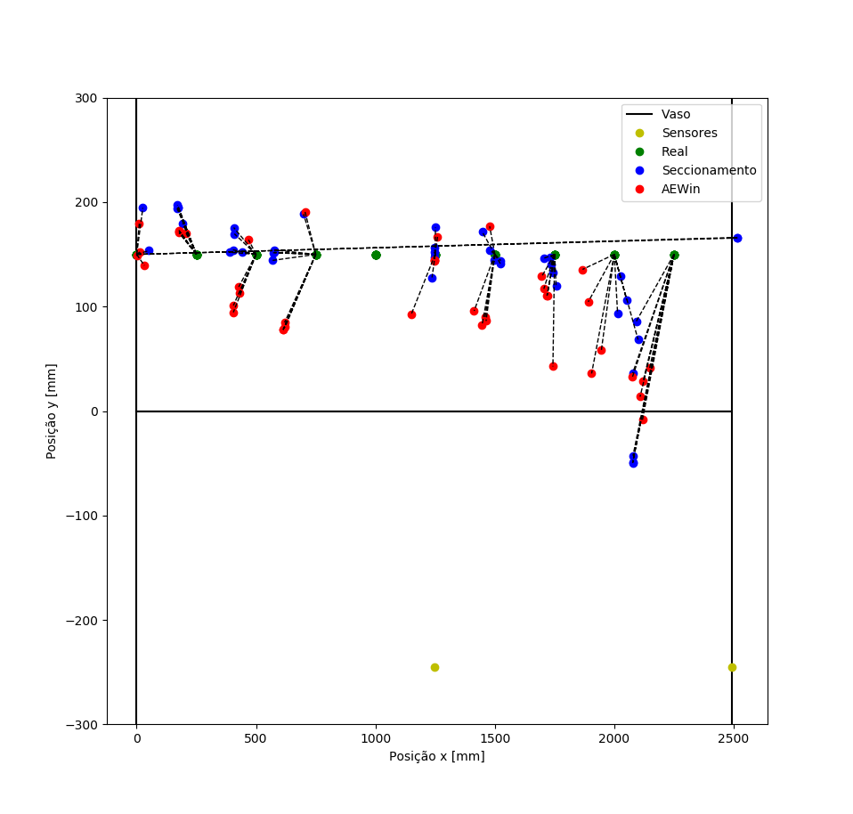
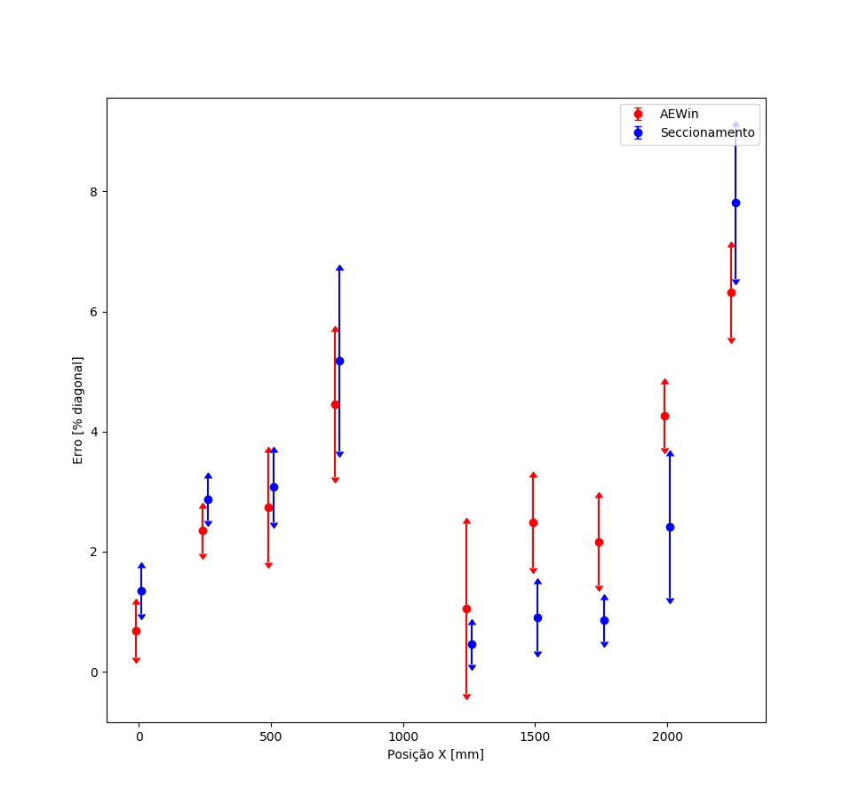
Validação experimental
Quebra de grafite: Linha 2

Slide 39
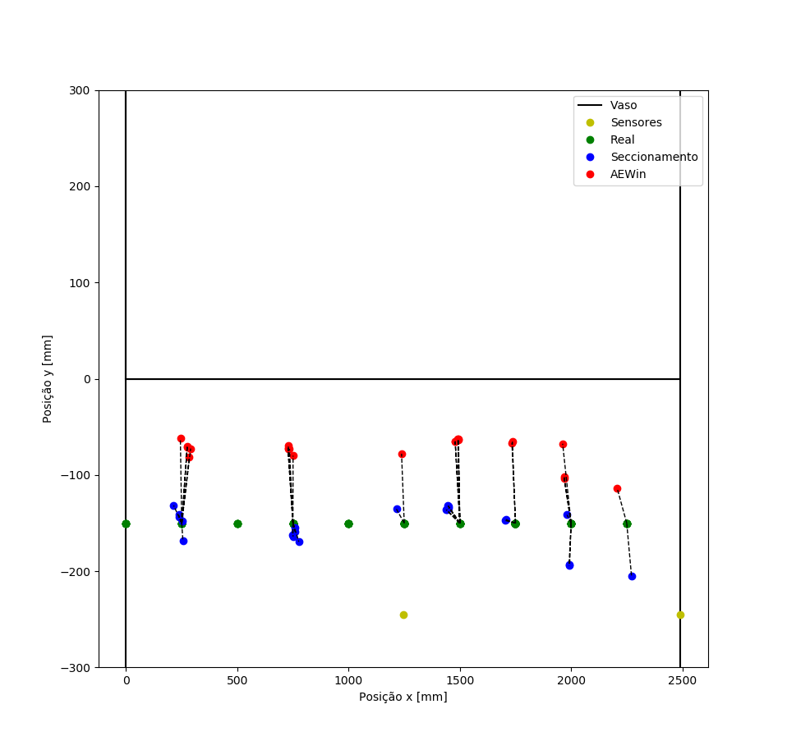
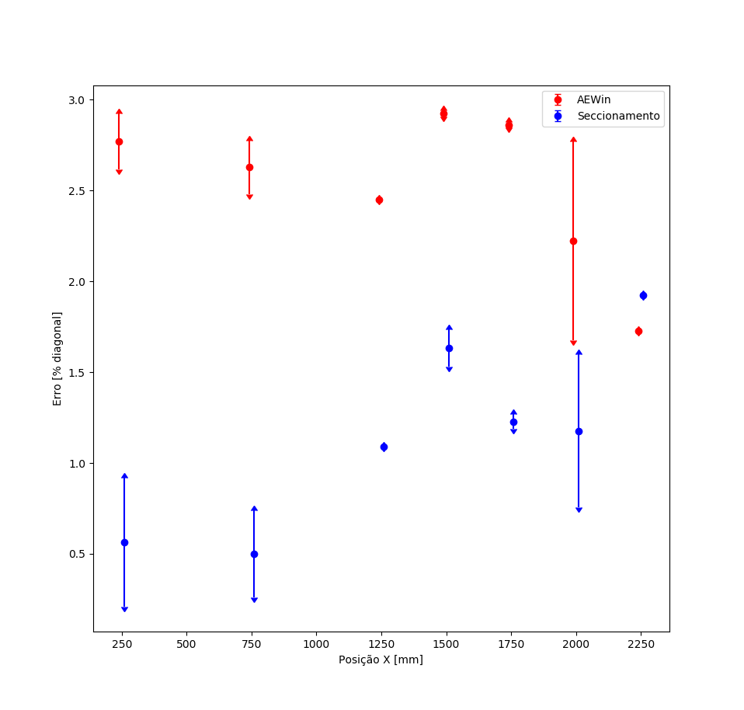
Validação experimental
Quebra de grafite: Linha 3

Slide 40
5.
Conclusões
Conclusões sobre os resultados
Sugestões para trabalhos futuros

Slide 41
Conclusões sobre os resultados
Acurácia
Os resultados obtidos no trabalho se mostraram bastante satisfatórios, fornecendo, em algumas situações, localizações mais precisas que o sistema comercial de referência
Tempo de execução
O tempo de execução é uma desvantagem do método proposto, o principal motivo é o custo computacional para o cálculo de distâncias a partir do método de seccionamento
Aplicabilidade do método
Devido ao tempo de execução elevado, a aplicação do método em tempo real não seria viável atualmente. Entretanto, este pode ser usado em uma pós análise para se obter localizações mais precisas para um certo conjunto de dados

Slide 42
Sugestões para trabalhos futuros
Otimização do tempo de execução do código
Possibilitando a aplicação do método de localização em tempo real. Uma alternativa é a seleção do algoritmo de localização com base em uma análise prévia dos tempos.
Funções de regressão
A validação experimental revelou que o método proposto se mostrou inferior ao tradicional na interface corpo/tampo. Parte disso pode ser pelo desvio das funções de regressão nessa região. Sugere-se o estudo de outras funções para essa regressão.
Análise de sensibilidade e convergência
Por fim, para aplicação robusta do método do seccionamento em sistemas de emissão acústica é sugerida a realização de uma análise de sensibilidade, para se verificar a resposta desse em função de desvios nos tempos de chegada e parâmetros da geometria. É necessário também analisar a convergência do método para toda extensão da estrutura.

Slide 43
Obrigado!
Perguntas?
Jéssica Meneguel: jmmeneguel@gmail.com
Leonardo Sirino:
leonardosirino@hotmail.com

